Slide 1
Ms Pacman
Camilo Esteban Nieto Barrera

Slide 2
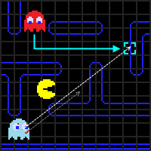
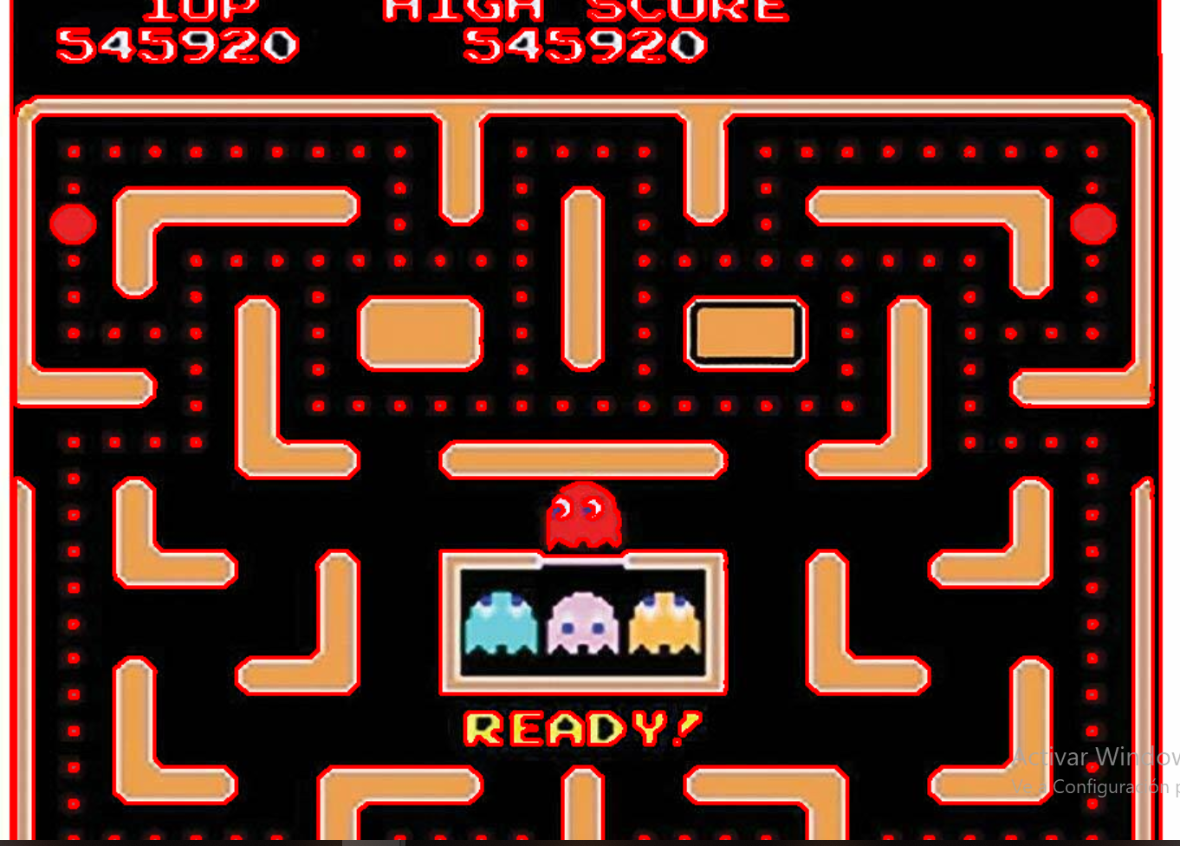
Características del programa
El programa se dividía en 2 partes
Reconocimiento de imagen
Recorrer mapa

Slide 3


Tecnología usada

Slide 4
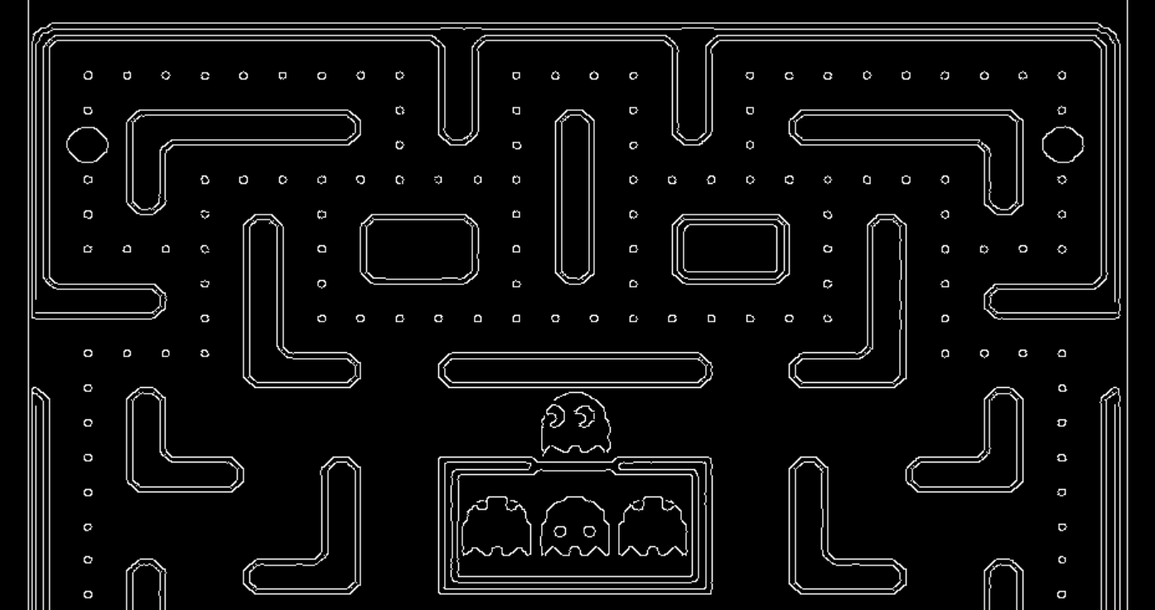
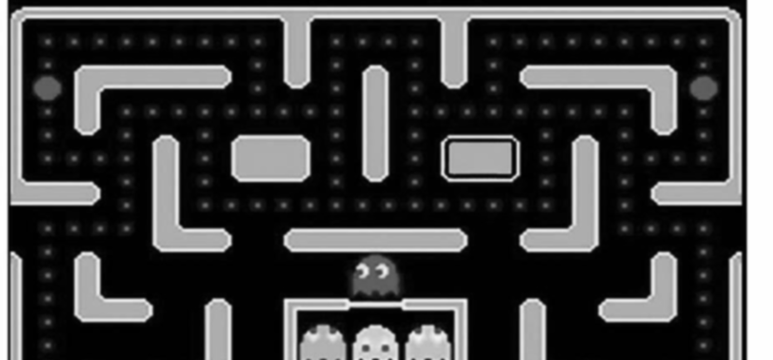
Reconocimiento de imagen
Reconocimiento de contornos

Slide 5
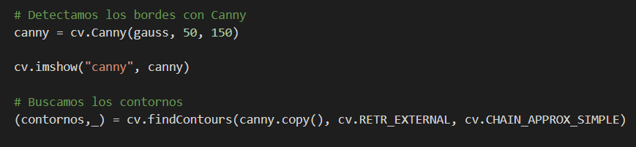

Reconocimiento de imagen

Slide 6
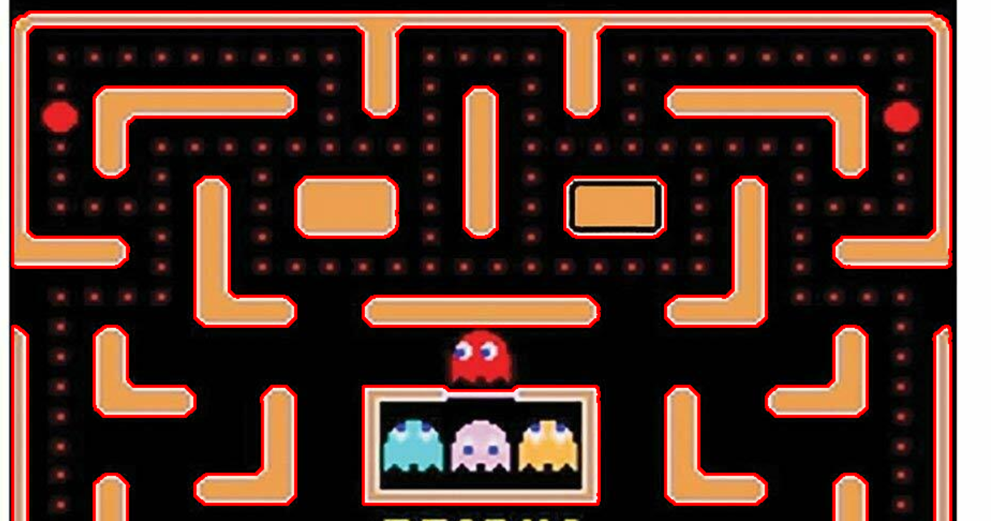
Reconocimiento de imagen

Slide 7
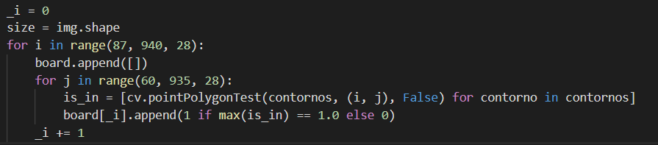
Reconocimiento de imagen

Slide 8
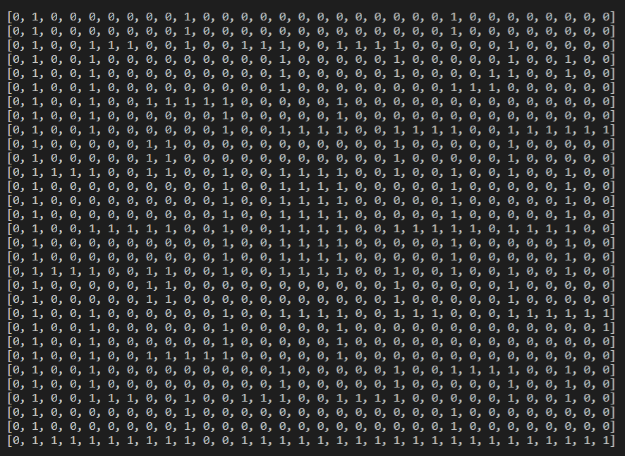
Reconocimiento de imagen

Slide 9
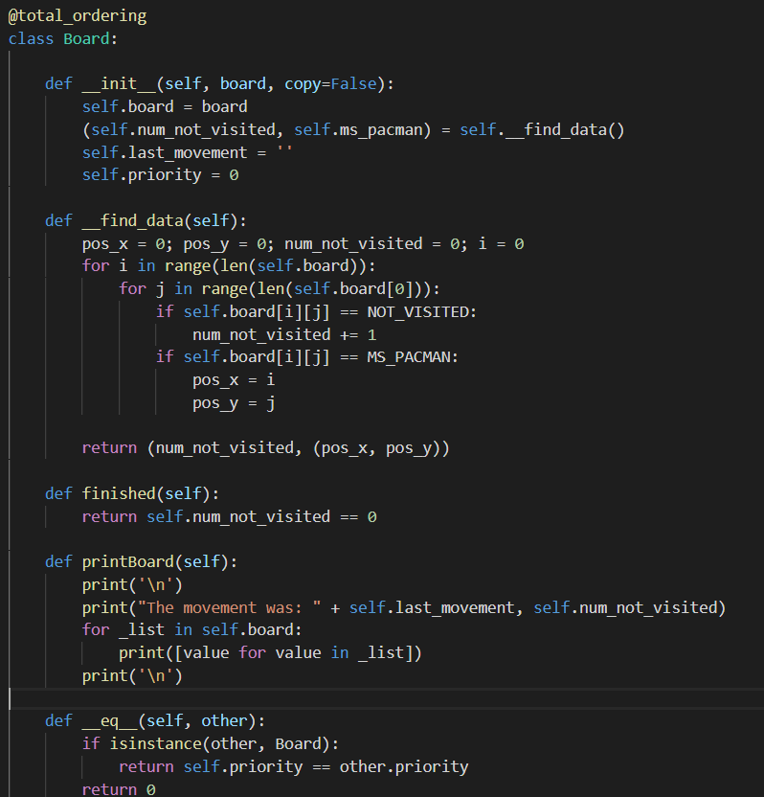
Representación
Mapa → Array de arrays
ms pacman → Tupla(x, y)

Slide 10
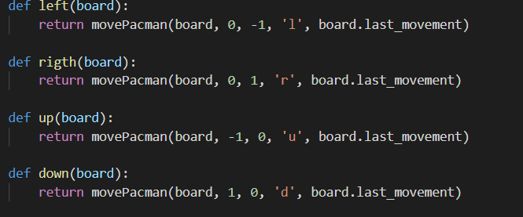

Movimientos

Slide 11
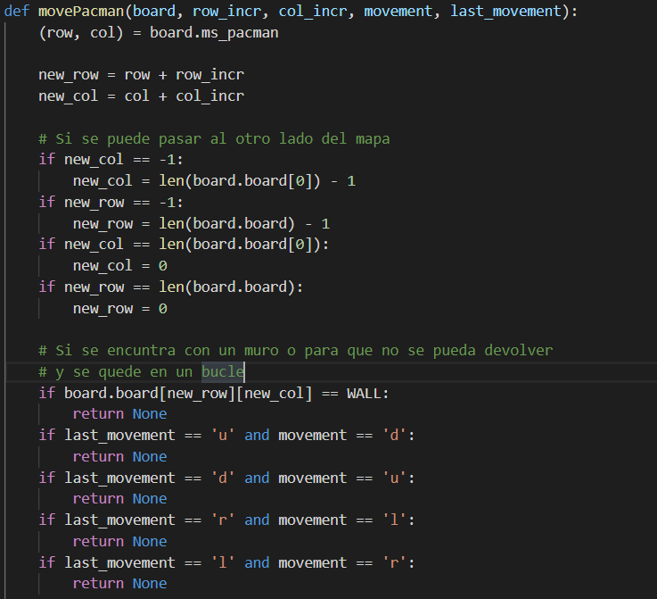
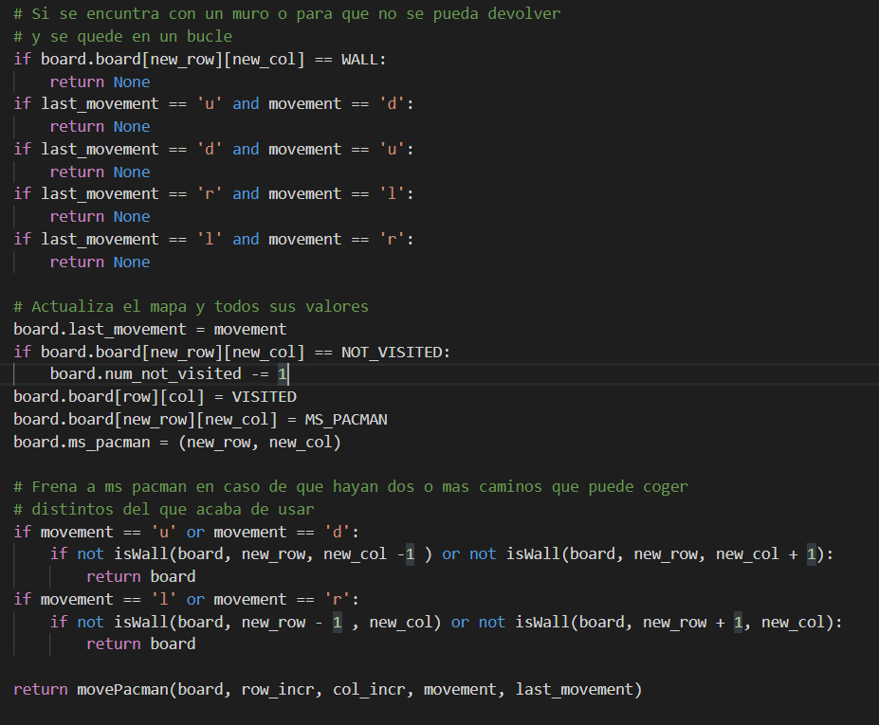
Movimientos

Slide 12
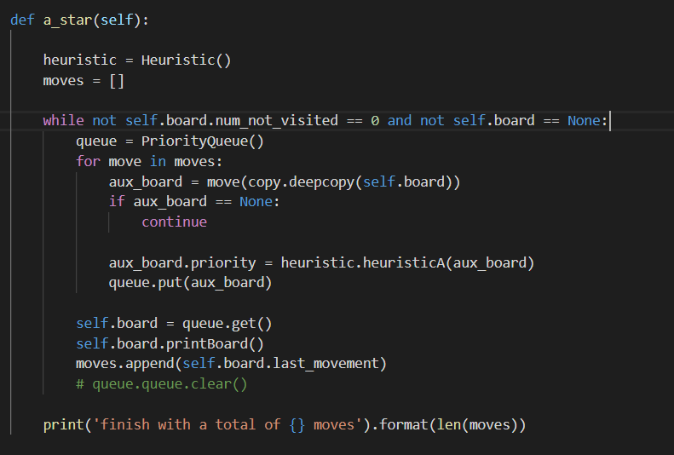
Algoritmo usado
A star

Slide 13
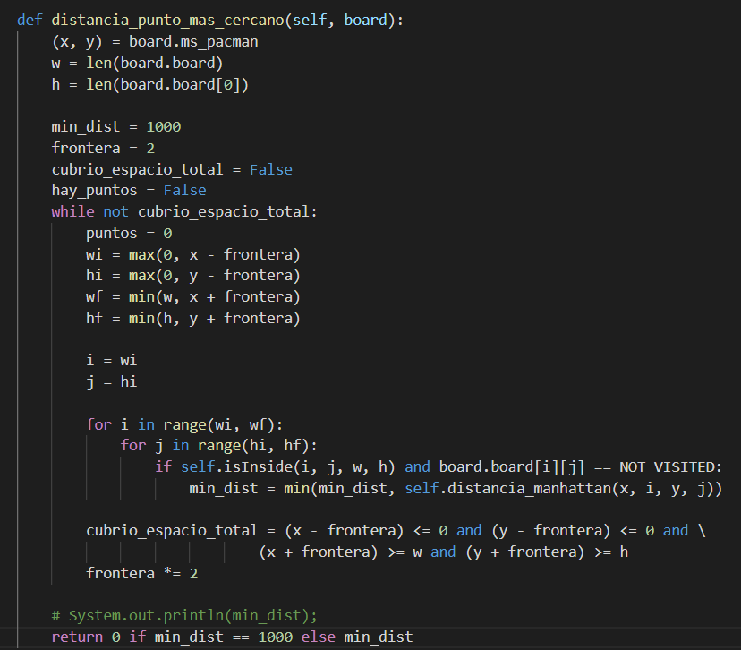
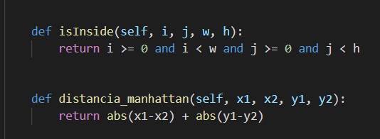
Heuristica

Slide 14
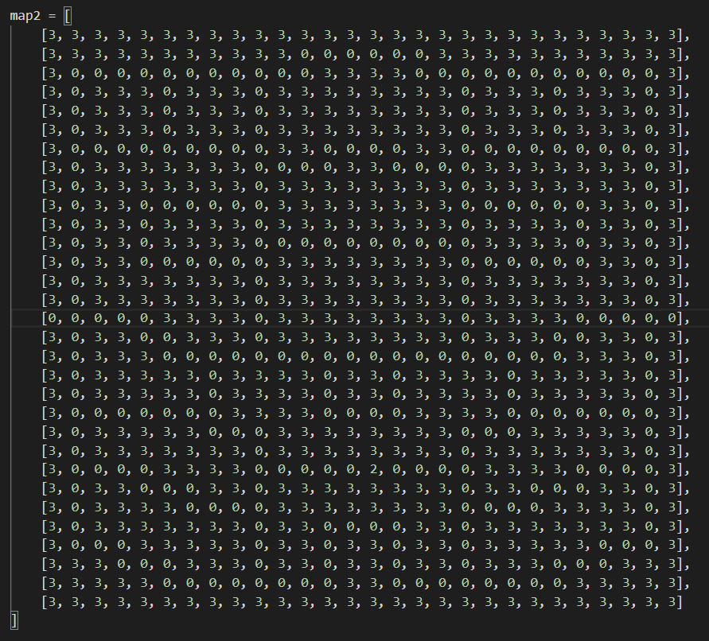
Dummy mapas

Slide 15
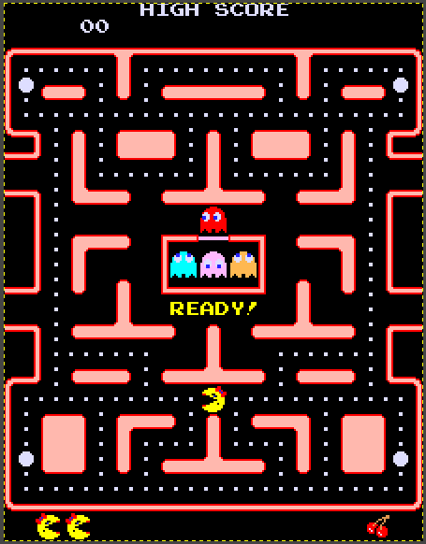
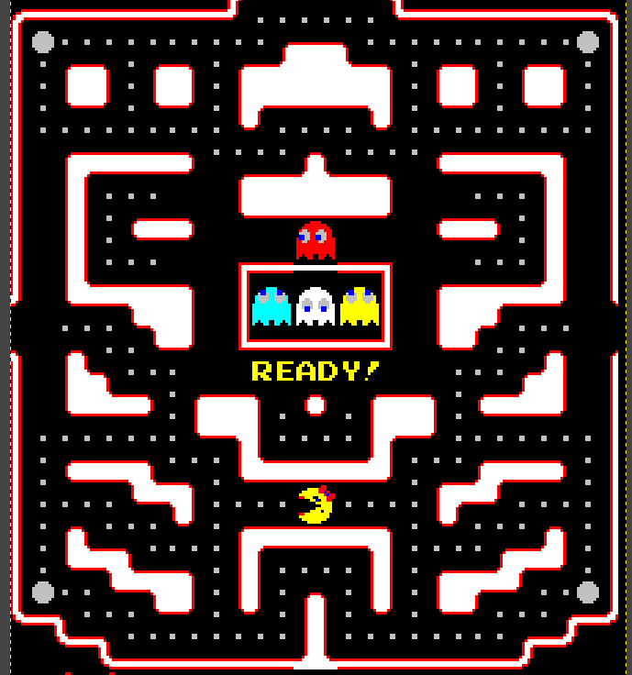
Resultado
128 moves
163 moves

Slide 16
Gracias

